Slide 1
VC++程序调试演示
Notes:
An Overview of ICU
San Jose, CA, September 2001
19th International Unicode Conference

Slide 2
VC++程序调试演示
程序调试概述
Debugger工具栏简介
启动Debugger
变量跟踪
设置断点
快速执行到一个断点
结束Debugger
快速查看变量类型
Notes:
An Overview of ICU
San Jose, CA, September 2001
19th International Unicode Conference

Slide 3
VC++程序调试演示
程序调试概述
Debugger工具栏简介
启动Debugger
变量跟踪
设置断点
快速执行到一个断点
结束Debugger
快速查看变量类型
Notes:
An Overview of ICU
San Jose, CA, September 2001
19th International Unicode Conference

Slide 4
程序调试概述
概述
  检测和纠正错误是软件开发的重要组成部分,称这为确认与验正。确认指的是检查算法和程序是否达到了问题的技术要求，验证是指检查算法和程序是否正确和完整。
好的调试策略
  定位错误的一种好的方法是使程序打印引导性结果，以及指出什么时候该程序的某一部分开始执行和结束执行的消息。
Notes:
An Overview of ICU
San Jose, CA, September 2001
19th International Unicode Conference

Slide 5
程序调试概述
四种程序错误类型
  语法或编译时错误
  连接错误
  运行错误
  逻辑或意图错误
查看错误消息
  为查看产生特定诊断消息的代码语句，只要双击Output窗口中相关的诊断消息即可；
  为获得一条错误消息的帮助，首先在Output窗口中使用鼠标指针单击错误消息码，然后按Ｆ1键，相应帮助文件打开。
Notes:
An Overview of ICU
San Jose, CA, September 2001
19th International Unicode Conference

Slide 6
程序调试概述
预防性维护
  一条有经验的方法是桌面检查法。桌面检查一个程序类似于核对一封信或手稿，其思想是在内心对程序进行跟踪，确保程序逻辑正确。程序员必须考虑各种可能的输入，并记录程序执行期间所产生的所有结果。
Notes:
An Overview of ICU
San Jose, CA, September 2001
19th International Unicode Conference

Slide 7
VC++程序调试演示
程序调试概述
Debugger工具栏简介
启动Debugger
变量跟踪
设置断点
快速执行到一个断点
结束Debugger
快速查看变量类型
Notes:
An Overview of ICU
San Jose, CA, September 2001
19th International Unicode Conference

Slide 8

Debugger工具栏简介
Restart：（CTRL+SHIFT+F5）指示VC++，用户要从
开始处调试程序，而不是从当前所跟踪的位置开始调试
Notes:
An Overview of ICU
San Jose, CA, September 2001
19th International Unicode Conference

Slide 9
Debugger工具栏简介
停止程序调试，返回到Build菜单选项
Notes:
An Overview of ICU
San Jose, CA, September 2001
19th International Unicode Conference

Slide 10
Debugger工具栏简介
在当前点上挂起程序的执行
Notes:
An Overview of ICU
San Jose, CA, September 2001
19th International Unicode Conference

Slide 11
Debugger工具栏简介
(ALT+F10)可以在程序正在调试时修改源代码
Notes:
An Overview of ICU
San Jose, CA, September 2001
19th International Unicode Conference

Slide 12
Debugger工具栏简介
(ALT+NUM)显示程序代码中的下一条语句
Notes:
An Overview of ICU
San Jose, CA, September 2001
19th International Unicode Conference

Slide 13
Debugger工具栏简介
(F11)正在跟踪的语句是一个子程序调用(函数或方法)时,该选项单步进入所调用的子程序
Notes:
An Overview of ICU
San Jose, CA, September 2001
19th International Unicode Conference

Slide 14
Debugger工具栏简介
(F10)正在跟踪的语句是一个子程序调用(函数或方法)时,该选项跳过所调用的子程序,停留在子程序调用下面的语句
Notes:
An Overview of ICU
San Jose, CA, September 2001
19th International Unicode Conference

Slide 15
Debugger工具栏简介
(SHIFT+F11)确认当前子程序中没有程序错误时,该选项可以快速执行该子程序,并停留在子程序后面的语句
Notes:
An Overview of ICU
San Jose, CA, September 2001
19th International Unicode Conference

Slide 16
Debugger工具栏简介
(CTRL+F10)快速执行到光标所在的代码处
Notes:
An Overview of ICU
San Jose, CA, September 2001
19th International Unicode Conference

Slide 17
Debugger工具栏简介
(SHIFT+F9)显示QuickWatch窗口,在该窗口可以计算表达式的值
Notes:
An Overview of ICU
San Jose, CA, September 2001
19th International Unicode Conference

Slide 18
Debugger工具栏简介
打开Watch窗口,该窗口包含该应用程序的变量名及其当前值,以及所有选择表达式
Notes:
An Overview of ICU
San Jose, CA, September 2001
19th International Unicode Conference

Slide 19
Debugger工具栏简介
打开Variables窗口,该窗口包含关于当前和前面的语句中所使用的变量和返回值
Notes:
An Overview of ICU
San Jose, CA, September 2001
19th International Unicode Conference

Slide 20
Debugger工具栏简介
显示Regisers窗口,显示微处理器的一般用途寄存器和CPU状态寄存器
Notes:
An Overview of ICU
San Jose, CA, September 2001
19th International Unicode Conference

Slide 21
Debugger工具栏简介
打开Memory窗口,显示该应用程序的当前内存内容
Notes:
An Overview of ICU
San Jose, CA, September 2001
19th International Unicode Conference

Slide 22
Debugger工具栏简介
显示所有未返回的被调用的子程序名
Notes:
An Overview of ICU
San Jose, CA, September 2001
19th International Unicode Conference

Slide 23
Debugger工具栏简介
打开一个包含汇编语言代码的窗口,其中的汇编语言代码来自编译后程序的反汇编
Notes:
An Overview of ICU
San Jose, CA, September 2001
19th International Unicode Conference

Slide 24
VC++程序调试演示
程序调试概述
Debugger工具栏简介
启动Debugger
变量跟踪
设置断点
快速执行到一个断点
结束Debugger
快速查看变量类型
Notes:
An Overview of ICU
San Jose, CA, September 2001
19th International Unicode Conference

Slide 25
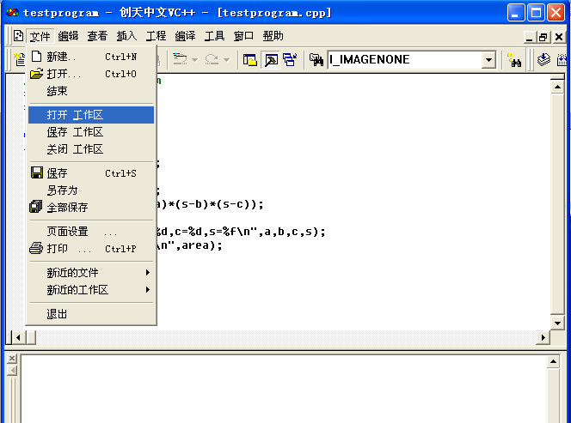
启动Debugger
在VC++中打开源程序
Notes:
An Overview of ICU
San Jose, CA, September 2001
19th International Unicode Conference

Slide 26
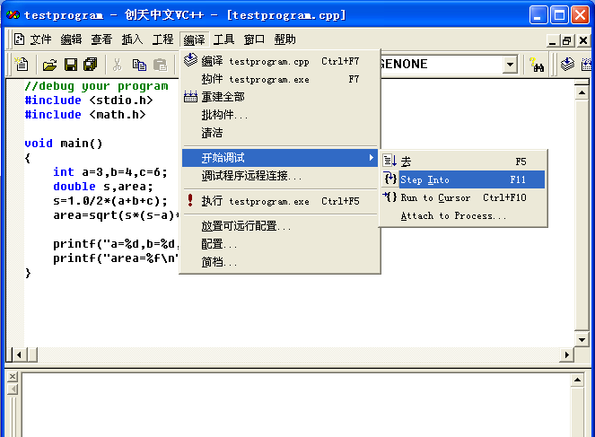
启动Debugger
进入调试模式
Notes:
An Overview of ICU
San Jose, CA, September 2001
19th International Unicode Conference

Slide 27
VC++程序调试演示
程序调试概述
Debugger工具栏简介
启动Debugger
变量跟踪
设置断点
快速执行到一个断点
结束Debugger
快速查看变量类型
Notes:
An Overview of ICU
San Jose, CA, September 2001
19th International Unicode Conference

Slide 28
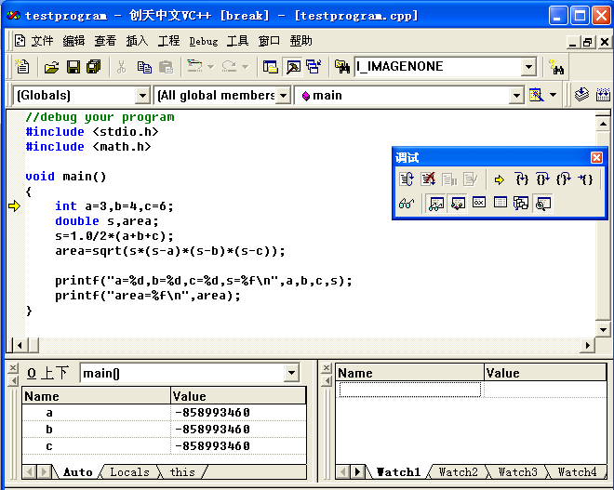
变量跟踪
按F10，Auto窗口出现a,b,c三个变量，注意这三个变量还没有被赋值
Notes:
An Overview of ICU
San Jose, CA, September 2001
19th International Unicode Conference

Slide 29
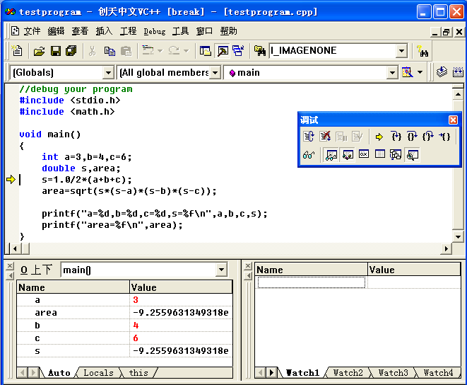
变量跟踪
按F10， a,b,c三个变量被赋值，s和area变量还没有被赋值
Notes:
An Overview of ICU
San Jose, CA, September 2001
19th International Unicode Conference

Slide 30
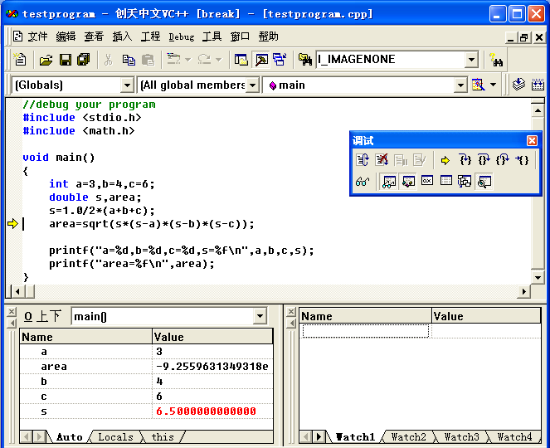
变量跟踪
按F10， s变量被赋值，area变量还没有被赋值
Notes:
An Overview of ICU
San Jose, CA, September 2001
19th International Unicode Conference

Slide 31
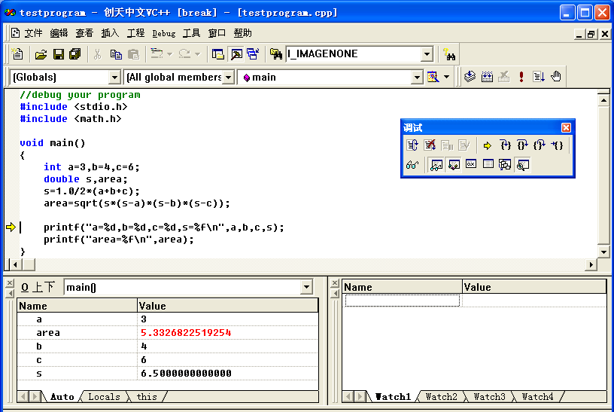
变量跟踪
按F10， area变量被赋值
Notes:
An Overview of ICU
San Jose, CA, September 2001
19th International Unicode Conference

Slide 32

变量跟踪
按F10, 输出a,b,c,s的值
Notes:
An Overview of ICU
San Jose, CA, September 2001
19th International Unicode Conference

Slide 33
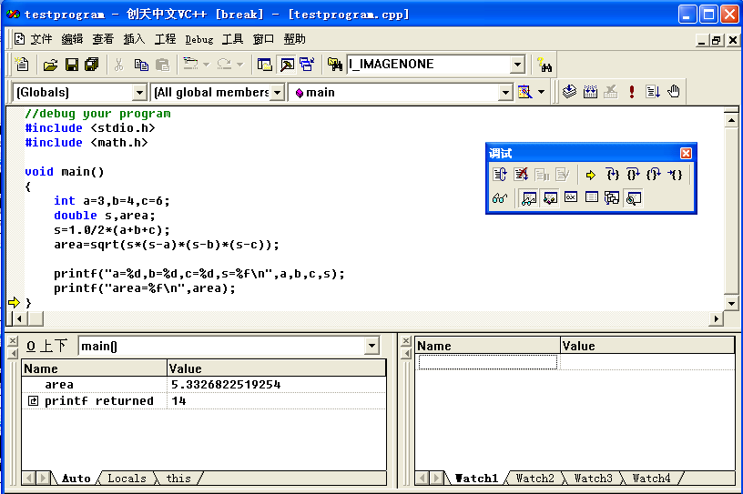
变量跟踪
按F10, 输出area的值
Notes:
An Overview of ICU
San Jose, CA, September 2001
19th International Unicode Conference

Slide 34
VC++程序调试演示
程序调试概述
Debugger工具栏简介
启动Debugger
变量跟踪
设置断点
快速执行到一个断点
结束Debugger
快速查看变量类型
Notes:
An Overview of ICU
San Jose, CA, September 2001
19th International Unicode Conference

Slide 35
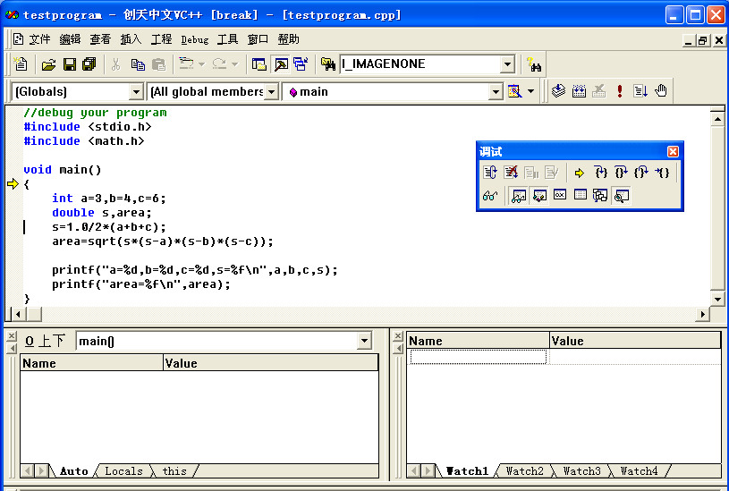
设置断点
将光标放到需要设置断点的行
Notes:
An Overview of ICU
San Jose, CA, September 2001
19th International Unicode Conference

Slide 36

设置断点
点击按钮
断点设置好
Notes:
An Overview of ICU
San Jose, CA, September 2001
19th International Unicode Conference

Slide 37
VC++程序调试演示
程序调试概述
Debugger工具栏简介
启动Debugger
变量跟踪
设置断点
快速执行到一个断点
结束Debugger
快速查看变量类型
Notes:
An Overview of ICU
San Jose, CA, September 2001
19th International Unicode Conference

Slide 38

快速执行到一个断点
点击按钮
快速执行到断点设置行
Notes:
An Overview of ICU
San Jose, CA, September 2001
19th International Unicode Conference

Slide 39
3如何设置断点

Slide 40
在VC中，可以设置多种类型的断点，根据断点起作用的方式把这些断点分为三类:
** 与位置有关的断点；
** 与逻辑条件有关的断点
** 与WINDOWS消息有关的断点。

Slide 41
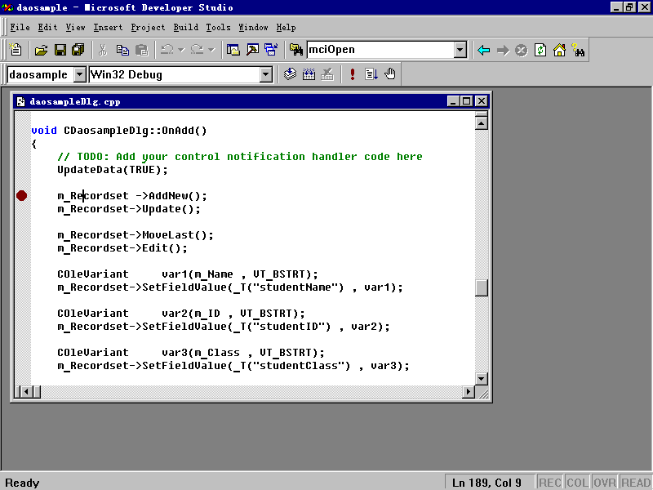
与位置有关的断点；
1、最简单的是设置一般位置断点，把光标移到你要设断点的位置；然后按工具条上的add/remove breakpoint 按钮或按快捷键F9；在这一行的左边出现一个红色的圆点表示设了一个断点。

Slide 42
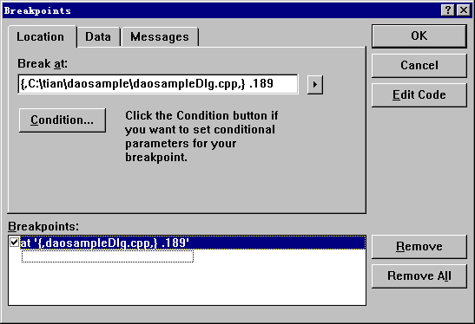
2 、当在满足一定条件的情况下才停下来，设置一种与位置有关的逻辑断点。
从EDIT 菜单中选中breakpoint命令。选中Breakpoint对话框中的LOCATION标签，使LOCATION 页面弹出。

Slide 43
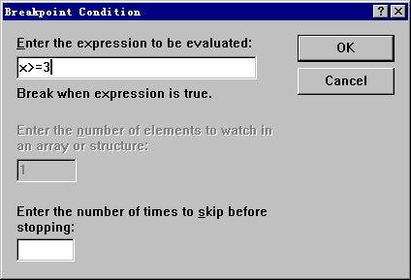
单击condition按钮，弹出Breakpoint对话框，在Expression编辑框中写出逻辑表达式，如X>=3或a+b>25,最后按OK返回。
这种断点主要是由其位置发生作用的，但也结合了逻辑条件。

Slide 44
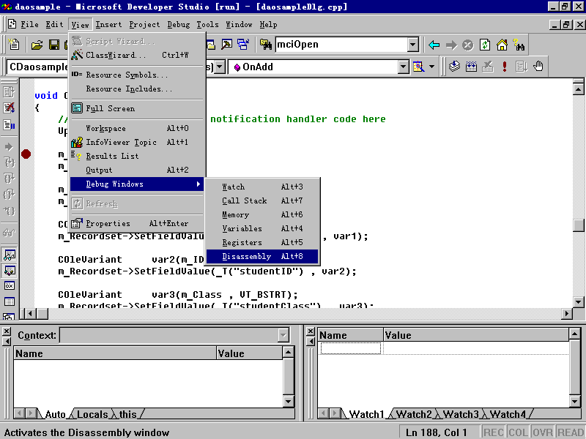
3、当需要更深入地调试程序，需要进入程序的汇编代码，在汇编代码上设立断点：从View菜单中选Debug window命令 ，再选Disassembly子命令，这时汇编窗口将会出现在屏幕上。

Slide 45
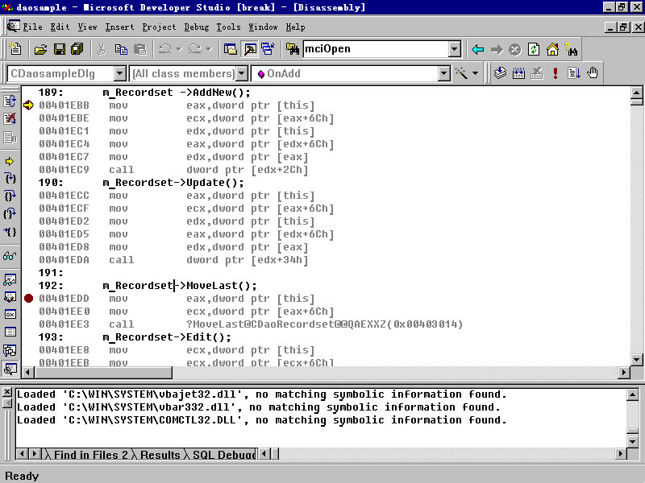
汇编窗口是对应于源程序的汇编代码，源程序用黑体字显示，下面是对应的汇编代码。设立断点，将光标移到想设断点处然后点击工具条上的Insert/Remove Breakpoints 按钮，将会看到一个红圆点出现在该汇编代码的右边。

Slide 46
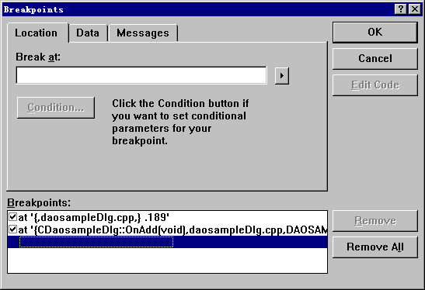
与逻辑条件有关的断点
1、逻辑条件触发断点的设置：
*从EDIT 菜单中选中breakpoint命令，屏幕上出现Breakpoint对话框。

Slide 47
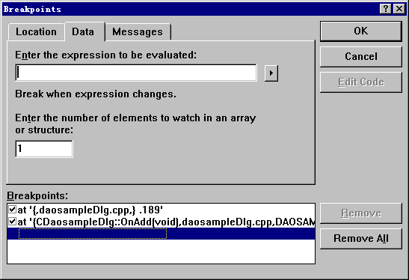
* 选中Breakpoint对话框中的DATA标签，对应的页面将会弹出

Slide 48
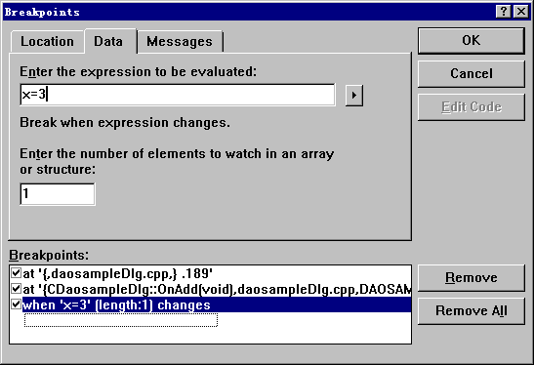
* DATA页面中的Expression编辑框中写出逻辑表达式，如(X==3);

Slide 49
2、监视表达式发生变化断点：
  * 从EDIT 菜单中选中breakpoint命令，屏幕上将会出现Breakpoint对话框。
  * 选中Breakpoint对话框中的DATA标签，对应的页面将会弹出。
  * 在Expression编辑框中写出需要监视的表达式。
  * 最后按OK键返回。

Slide 50
3、监视数组发生变化的断点：
  * 从EDIT 菜单中选中breakpoint命令，屏幕上将会出现Breakpoint对话框。
  * 选中Breakpoint对话框中的DATA标签，对应的页面将会弹出。
  * 在Expression编辑框中写出需要监视的数组名；在Number of Elements 编辑框输入需要监视数组元素的个数；
* 按OK键返回。

Slide 51
4、监视由指针指向的数组发生变化的断点：
  * 从EDIT 菜单中选中breakpoint命令，在屏幕上将会出现Breakpoint对话框。
    * 选中Breakpoint对话框中的DATA标签；
    * 在Expression编辑框中输入形如*pointname,其中*pointname为指针变量名；在Number of Elements编辑框输入需要监视数组元素的个数；
  * 最后按OK键返回。

Slide 52
5、监视外部变量发生变化的断点：
  * 从EDIT 菜单中选中breakpoint命令，屏幕上将会出现Breakpoint对话框；
    * 选中Breakpoint对话框中的DATA标签；
    * 在Expression编辑框中输入变量名；
    * 点击在Expression编辑框的右边的下拉键头；
    * 选取Advanced选项，Advanced Breakpoint 对话框出现；
    * 在context框中输入对应的函数名和文件名；
    * 按OK键关闭Advanced Breakpoint 对话框。
  * 按OK键关闭Breakpoints 对话框。

Slide 53
4 控制程序的运行

Slide 54
从菜单Build到子菜单Start Debuging 选择Go程序开始运行在Debug状态下，程序会由于断点而停顿下来后，可以看到有一个小箭头，它指向即将执行的代码。按要求来控制程序的运行,其中有四条命令：Step over, step Into , Step Out ,Run to Cursor。
◇ Step over 的功能是运行当前箭头指向的代码(只运行一条代码)。
◇ Step Into的功能是如果当前箭头所指的代码是一个函数的调用，则用Step Into 进入该函数进行单步执行。
◇ Step Out的功能是如当前箭头所指向的代码是在某一函数内，用它使程序运行至函数返回处。
◇ Run to Cursor的功能是使程序运行至光标所指的代码处。

Slide 55
5 查看工具的使用

Slide 56
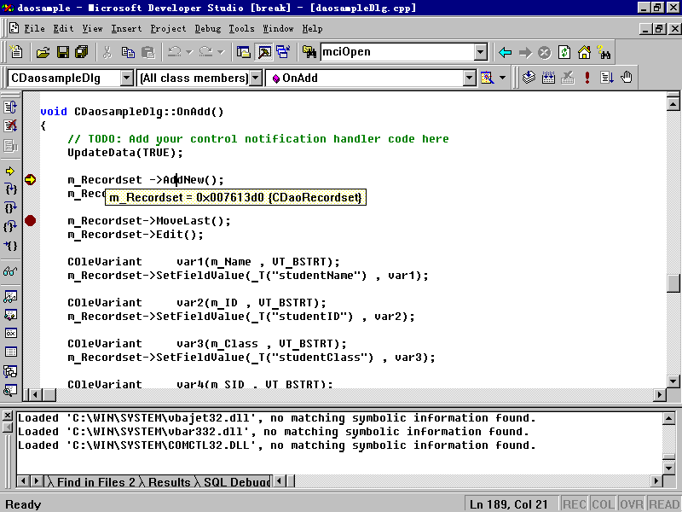
调试过程中最重要的是要观察程序在运行过程中的状态，才能找出程序的错误之处。
1、弹出式调试信息泡泡(Data Tips Pop_up Information)。
要看一个变量的值或表达式的值，只需在源程序窗口中，将鼠标放到该变量上,将会看到一个信息泡泡弹出，其中显示出该变量的值。

Slide 57
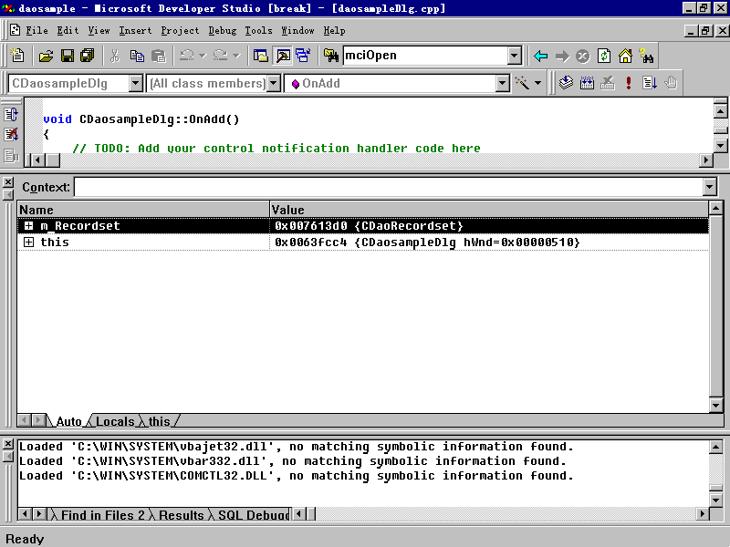
2、变量窗口(VARIABLE WINDOW)。
在VIEW 菜单，Debug window选 Variables window; 变量窗口将出现在屏幕上。其中显示着变量名及其对应的值。将会看到在变量观察窗口的下部有三个标签：AUTO ,LOCAL,THIS 选中不同的标签，不同类型的变量将会显示在该窗口中。

Slide 58
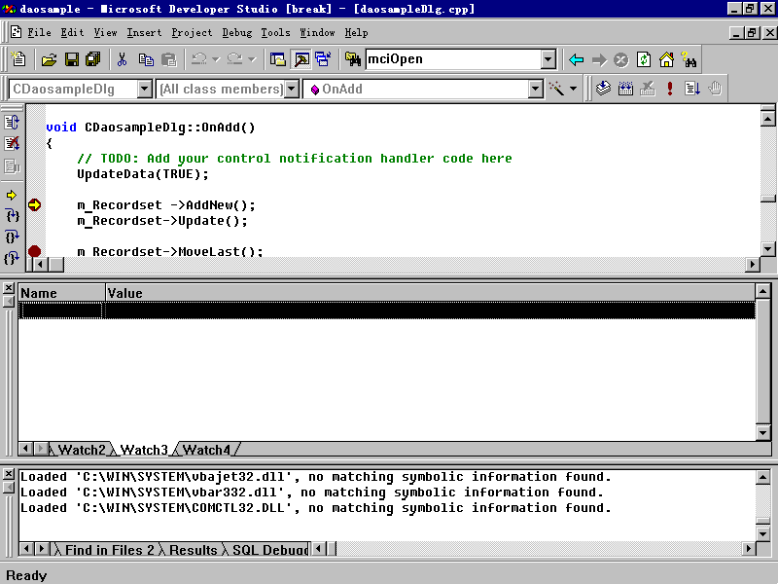
3、观察窗口(WATCH WINDOW)。
在VIEW 菜单，选择Debug window，Watch window 子命令。变量窗口将出现在屏幕上。

Slide 59
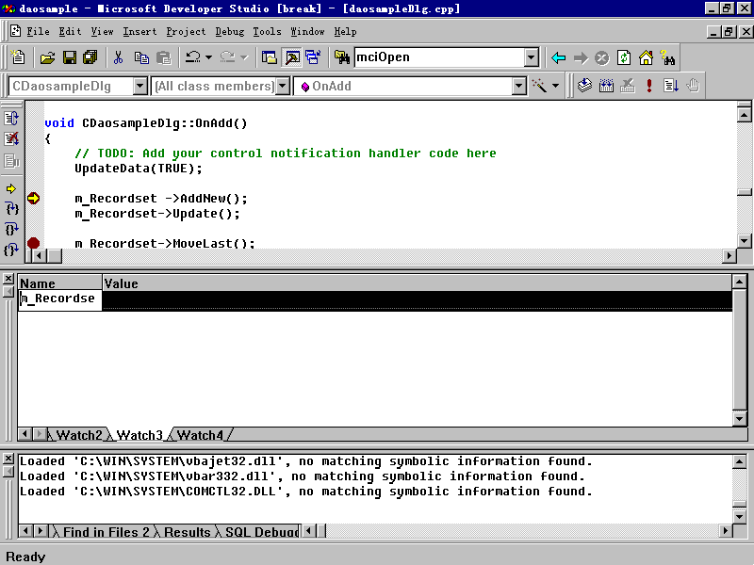
观察窗口中双击Name栏的某一空行，输入要查看的变量名或表达式。回车后将会看到对应的值。观察窗口可有多页，分别对应于标签Watch1,Watch2,Watch3等等。

Slide 60
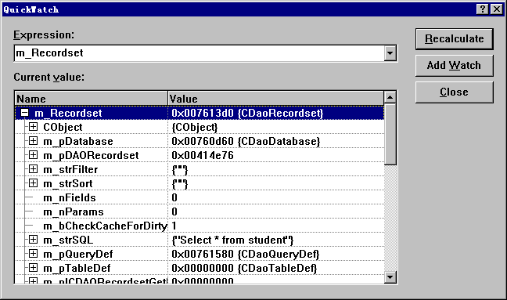
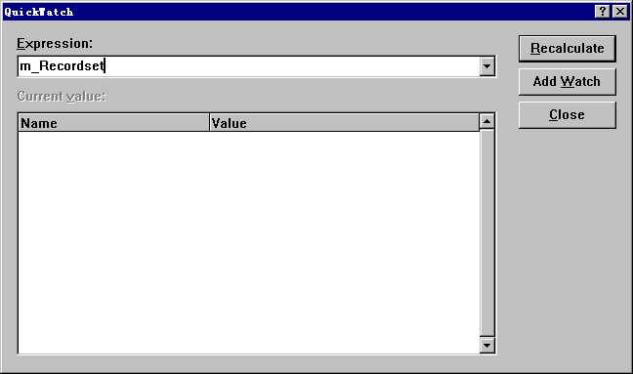
4、快速查看变量对话框(quick watch)。（查看变量或表达式的值）
（1）在Debug 菜单，选择Quick Watch，出现Quick Watch 对话框；
（2）在Expression 编辑框中输入变量名，按回车；
（3）在Current Value 格子中将出现变量名及其当前对应的值；
（4）如要改变该变量的值双击该变量对应的Name 栏，输入要改变的值；
（5）如要把该变量加入到观察窗口中，点击Add watch 按钮；
（6）点击Close 按钮返回。

Slide 61
VC++程序调试演示
程序调试概述
Debugger工具栏简介
启动Debugger
变量跟踪
设置断点
快速执行到一个断点
结束Debugger
快速查看变量类型
Notes:
An Overview of ICU
San Jose, CA, September 2001
19th International Unicode Conference

Slide 62
结束Debugger
点击按钮，结束Debugger
Notes:
An Overview of ICU
San Jose, CA, September 2001
19th International Unicode Conference

Slide 63
VC++程序调试演示
程序高度概述
Debugger工具栏简介
启动Debugger
变量跟踪
设置断点
快速执行到一个断点
结束Debugger
快速查看变量类型
Notes:
An Overview of ICU
San Jose, CA, September 2001
19th International Unicode Conference

Slide 64
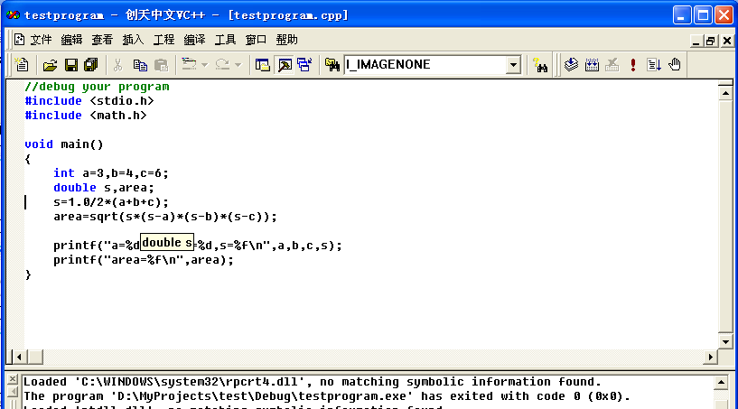
快速查看变量类型
将光标停留在变量上，可以查看变量类型

